Slide 1
现代C++新特性—总结
Security Level:

Slide 2
收益 | C++新特性 | 描述
质量 | std::unique_ptr | 生命周期结束时自动释放内存。 独占式所有权，明确谁持有，谁释放原则。
 | std::shared_ptr | 共享式所有权，所有使用者释放后才释放内存。 简化生命周期控制机制，避免访问野指针。
 | scope_guard | 支持任意类型资源的RAII范式，优雅解决资源释放的系统性难题。
开发效率 | lambda | 支持函数式编程，更优雅的封装 最简化的使用STL算法，避免“重复造轮子”
 | 模板带参数别名 | 优雅的定制STL容器，尽可能利用平台提供的调试定位手段
 | override static_assert | 编译期检查代码错误，问题暴露在最前端
 | auto Range-based for loops 统一初始化语法 委托构造 非静态成员变量初始化 | 更少的代码
 | default关键字 delete关键字 nullptr | 更明确的代码，更容易理解，不容易出错

Slide 3
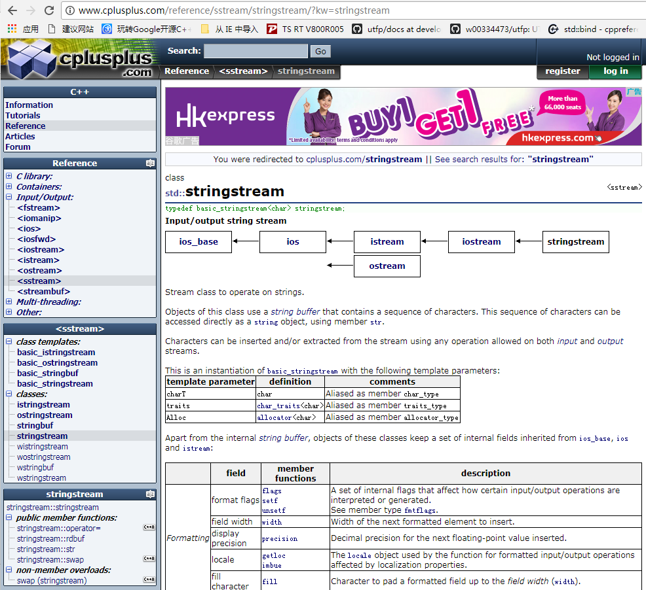
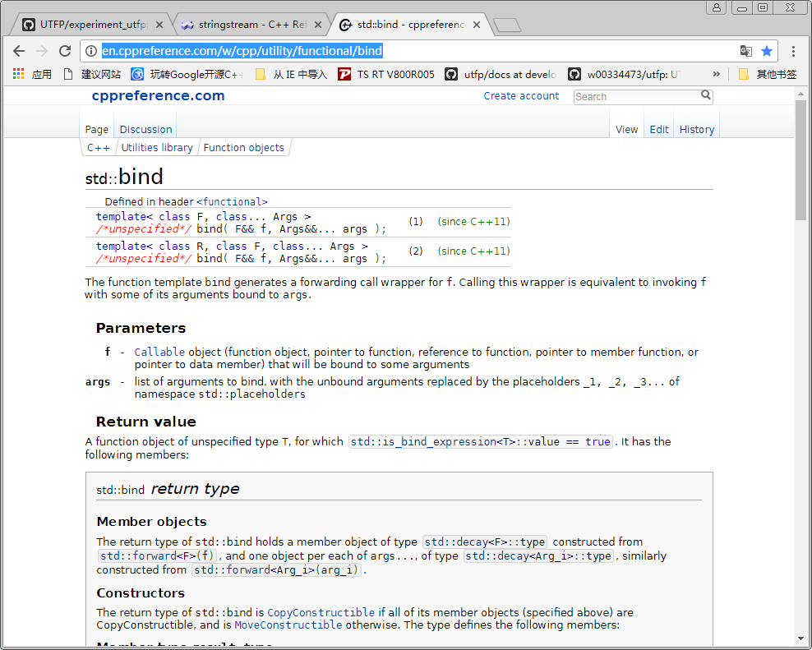
C++11参考网站
http:// www.cplusplus.com
http://en.cppreference.com/w/

